Slide 1

Strutture compresse: implementazione grafica di un Wavelet Tree in java
Primo Relatore : Viviana Bono
Secondo Relatore : Ferruccio Damiani
Correlatore : Giorgio Audrito
Candidato : Luca Serena

Slide 2
Tipi di informazione
Tecniche di compressione
Irrilevante
Ridondante
Fondamentale
Lossy: con perdita di informazione irrilevante
Lossless: solamente perdita di informazione ridondante

Slide 3
Entropia
Misura il disordine, è un indicatore dell’incertezza in una sorgente di dati e può essere definita come l’informazione media contenuta in tali messaggi.

Slide 4
Algoritmi di compressione
Codifica di Huffman
Codifica aritmetica
Prediction by Partial Matching
Trasformata di Burrows Wheeler
Move to Front
Run Length Encoding

Slide 5
Strutture dati di compressione
Array di suffissi
Albero di suffissi
FM-index

Slide 6
Query su strutture dati compresse
Rank1(S, i): restituisce il numero di 1 nel prefisso S[1, i]
Select1(S, i): restituisce la posizione dell’i-esimo 1 in S

Slide 7
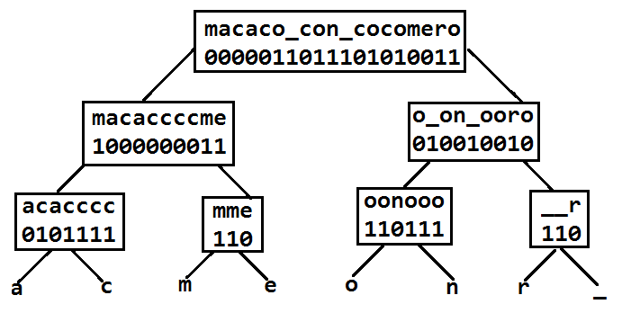
Wavelet Tree

Slide 8
Rank

Slide 9
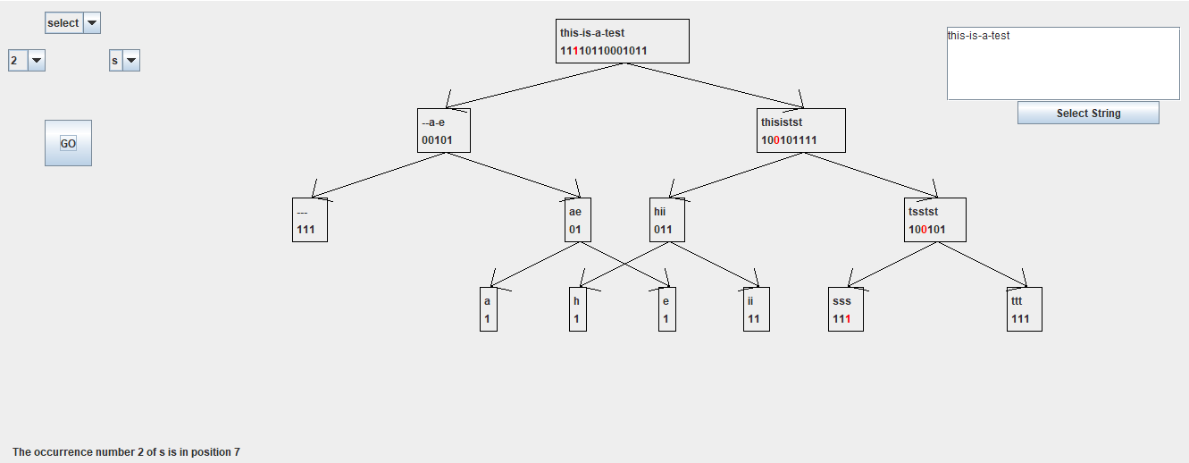
Select

Slide 10
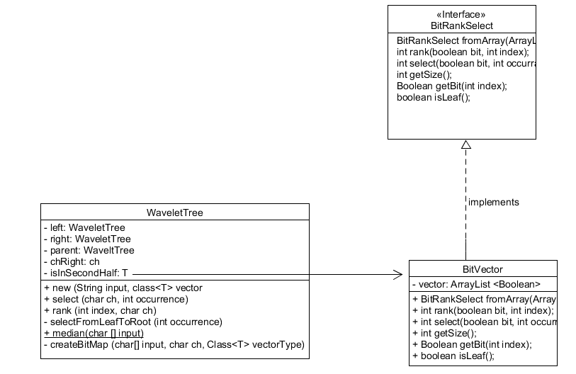
Package wavelet

Slide 11
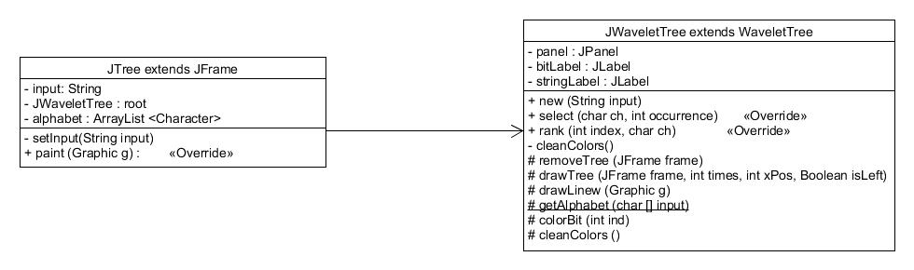
Package graphic

